Slide 1
Інтернет-залежність

Slide 2


Основні шкідливі фактори, що діють на людину за комп'ютером:
• сидяче положення протягом тривалого часу;
• дія електромагнітного випромінювання монітора;
• стомлення очей, навантаження на зір;
• перевантаження суглобів кистей;
• стрес при втраті інформації.

Slide 3
Психологічні симптоми
• гарне самопочуття або ейфорія за комп'ютером;
• неможливість зупинитися;
• збільшення кількості часу, проведеного за комп'ютером;
• нехтування родиною та друзями;
• відчуття порожнечі, депресії, роздратування при знаходженні не за комп'ютером;
• проблеми з роботою або з навчанням.

Slide 4


Slide 5

Фізичні симптоми
• тривале напруження м'язів;
• сухість в очах;
• головні болі;
• біль у спині;
• нерегулярне харчування, пропускання прийомів їжі;
• нехтування особистою гігієною;
• розлади сну, зміна режиму сну.

Slide 6
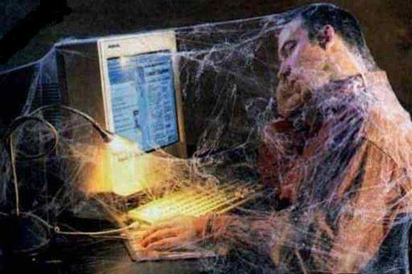

Slide 7
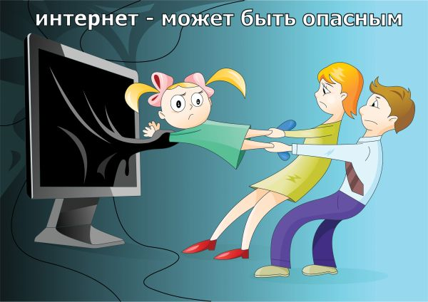

Slide 8
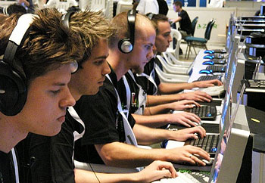
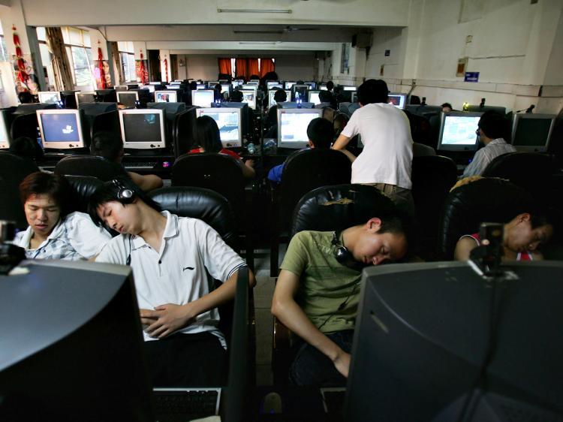
Одного 14-річного школяра з Румунії відвезла з Інтернет-кафе «Швидка допомога». Хлопчик просидів у цьому кафе 9 днів він був просто одержимий комп'ютерною грою, він не відходив від нього, перестав ходити в школу. Він брехав, перестав митися і схуд на 10 кг.

Slide 9
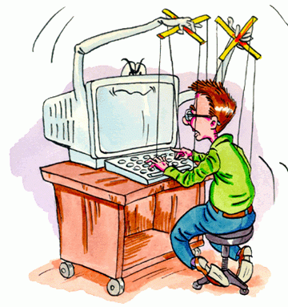

Slide 10


Психолог.
Зберіться з силами і сходіть до професійного психолога, вони неодноразово зустрічаються з цією проблемою і знають оптимальні способи боротьби з нею.

Slide 11


Slide 12

Дорослій людині можна сидіти за комп'ютером не більше 4 годин на день, а дитині не більше 20-30 хвилин.

